Slide 1
§2.6 无穷小的比较
一、无穷小的比较
二、等价无穷小代换

Slide 2
一、无穷小的比较
例如,
观察各极限
不可比.
极限不同, 反映了趋向于零的“快慢”程度不同.

Slide 3
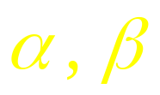



定义2.8.
设
是自变量同一变化过程中的无穷小,
若
则称 β 是比 α 高阶的无穷小,
记作
若
则称 β 是比 α 低阶的无穷小;
若
则称 β 是 α 的同阶无穷小;
若
则称 β 是 α 的等价无穷小,
记作
或
若
则称 β 是关于 α 的 k 阶无穷小;

Slide 4




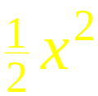
例如，
又如 ，
故
时
是关于 x 的二阶无穷小,
且
～

Slide 5







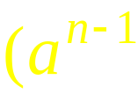

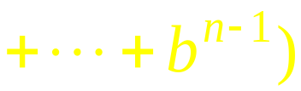






时,
～
证:
～

Slide 6
例1.
解

Slide 7
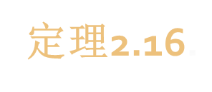


～
证:
必要性
主要部分（定义2.9）
充分性

Slide 8
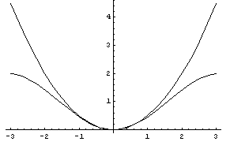
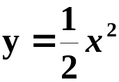

意义：用等价无穷小可给出函数的近似表达式．
例如,
常用等价无穷小:

Slide 9
例2.
解

Slide 10





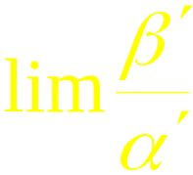
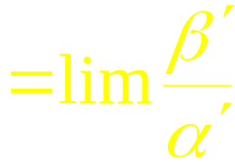
定理2.17 (等价无穷小代换定理)
二、等价无穷小代换
设
且
存在 , 则
证:
例如,

Slide 11
例3.
解
若未定式的分子或分母为若干个因子的乘积，则可对其中的任意一个或几个无穷小因子作等价无穷小代换，而不会改变原式的极限．
注意:
不能滥用等价无穷小代换.

Slide 12

例4.
见书P55例2求解
错
解
解
切记 只可对函数的因子作等价无穷小代换，对于代数和中各无穷小不能分别代换.

Slide 13










解:

Slide 14
例6.
解

Slide 15







1. 无穷小的比较
高(低)阶无穷小; 等价无穷小; 无穷小的阶.
2. 等价无穷小替换定理
求极限的又一种方法, 注意适用条件.
常用等价无穷小 :
～
～
～
～
～

